Slide 1
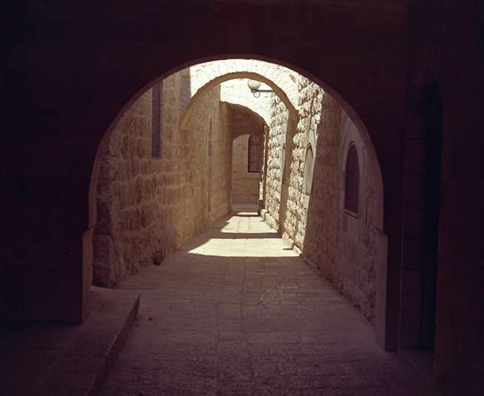
现代与未来的地理
耶如撒冷
以色列
世界
Dr. Rick Griffith • 新加波神学院 • BibleStudyDownloads.org

Slide 2
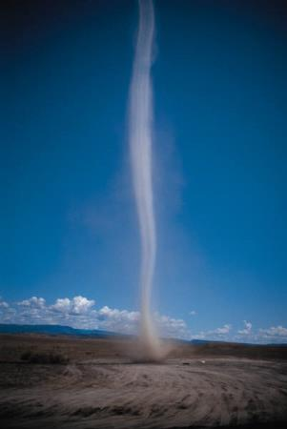
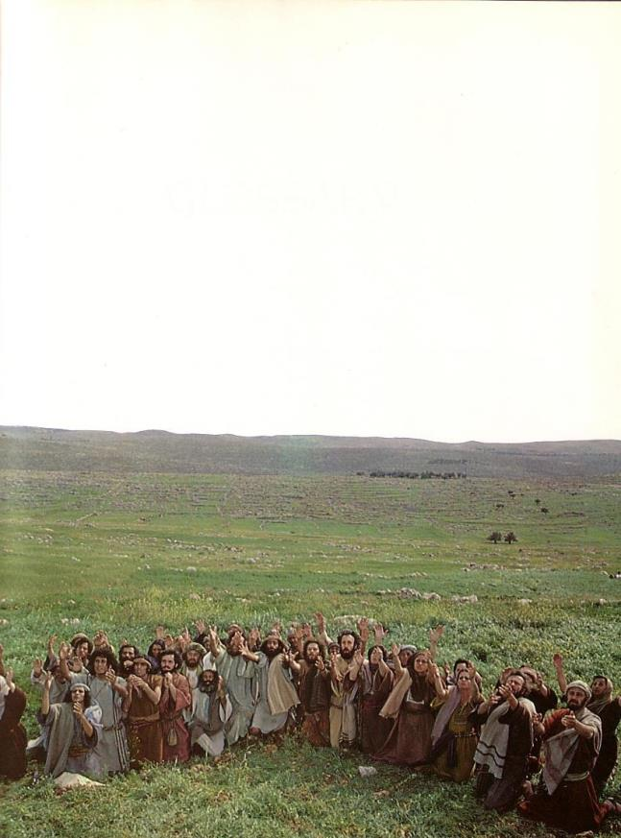




圣灵的离开与归回
656
结. 8:4; 9:3; 10:4; 10:18-19; 11:23
路 19:37; 24:50; 徒 1:10
徒 1:11; 撒迦利亚 14:4; 结 43:1-5

Slide 3
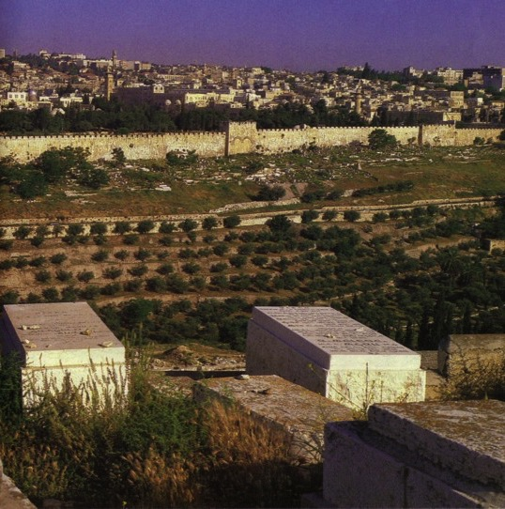
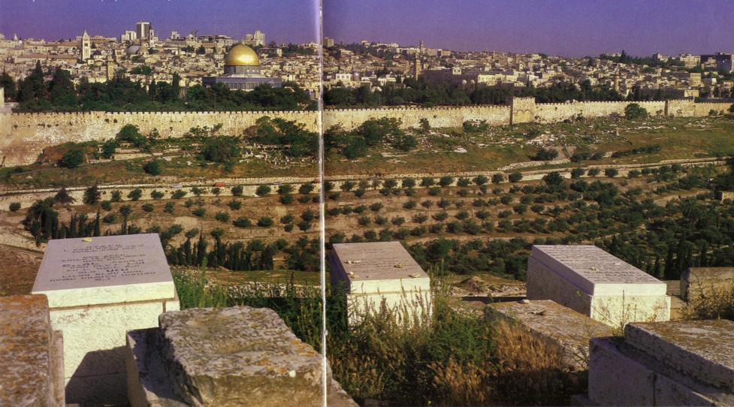
犹太人复活的盼望
47
犹太人埋葬于橄榄山，盼望当弥赛亚到临时，成为第一位与祂进入东门的人。

Slide 4
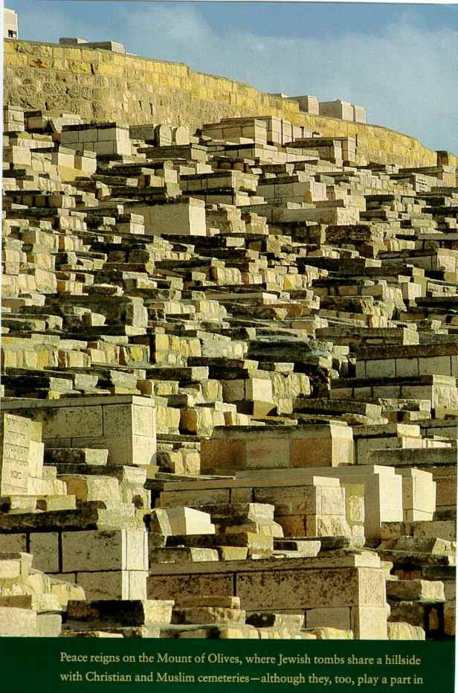
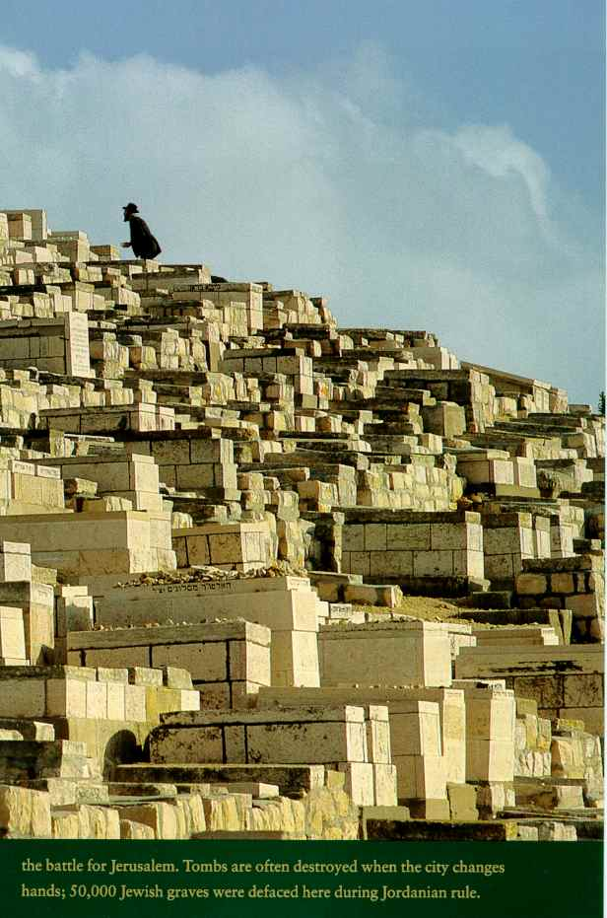
第一个复活?

Slide 5
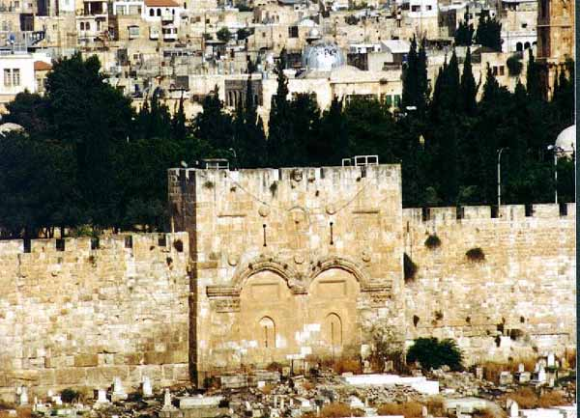
穆斯林封锁了东门

Slide 6

应许之地
531e
叙利亚
黎巴嫩
以色列
约旦
India
埃及
创世记 15:18
就在那时候，耶和华与亚伯兰立约说：“我已经把这地赐给你的后裔了，就是从埃及河直到幼发拉底河之地 ”(新译本)
Notes:
God’s promised land stretched northeard from the small wadi of Egypt south in the Sinai to the large Euphrates River in the far north—a HUGE piece of real estate! When today’s boundaries are placed over this land we can see the struggle modern Israel has to claim land from Egypt, Lebanon, Syria and possibly even Jordan on the other side of the Jordan River.

Slide 7
雅各对他12个儿子预言性的祝福 (创 49)

Slide 8

Blessing Judah & the Lesser Tribes
雅各对他12个儿子预言性的祝福 (创 49)
西布伦
以萨迦
利未
犹大
吕便
西缅

Slide 9

马太福音:基督是君王
犹大是个小狮子。我儿阿, 你抓了食便上去。你屈下身去、卧如公狮、蹲如母狮、谁敢惹你？
¹⁰主必不离犹大, 杖必不离他两脚之间, 直等细罗(就是赐平安者) 来到, 万民必归顺。(中文和合本)
在创世记中,雅各布对犹大的祝福49:9-10,狮子被描绘为君王…

Slide 10
Blessing All the Tribes
拿弗他利
亚设
玛拿西
西布伦
以萨迦
玛拿西
以法莲
迦得
但
便雅悯
利未
犹大
吕便
西缅

Slide 11
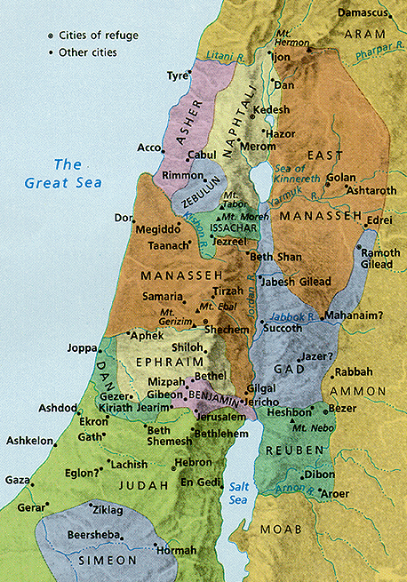
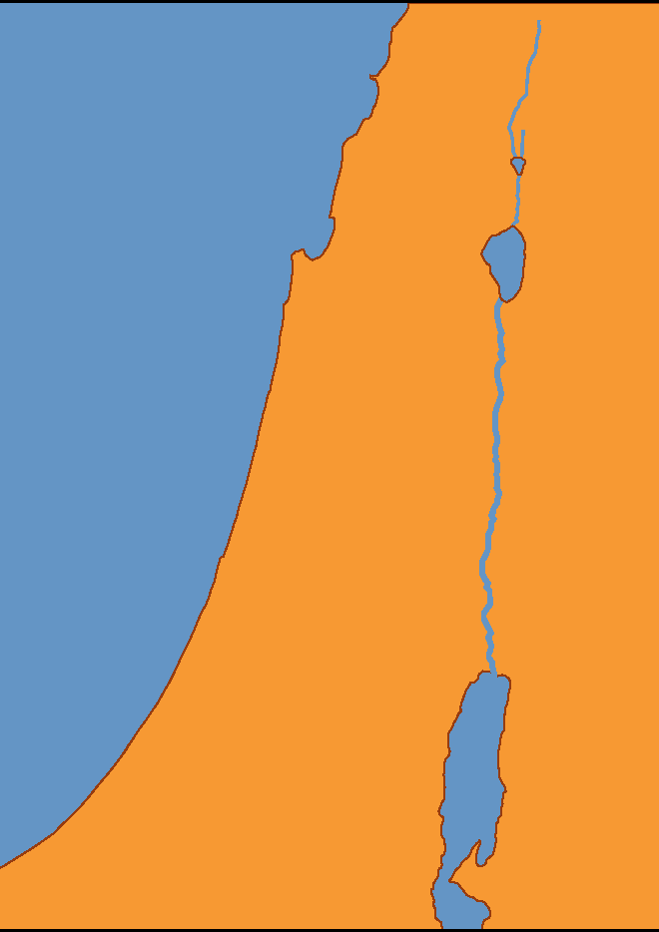
支派重分配
但
210
211
亚设
战胜后
(约书亚记13)
千禧年的
以色列
(以西结书47-48)
拿佛他利
玛拿西
以法莲
流便
犹大
领袖与圣殿
便雅悯
西缅
以萨加
西布伦
加得

Slide 12
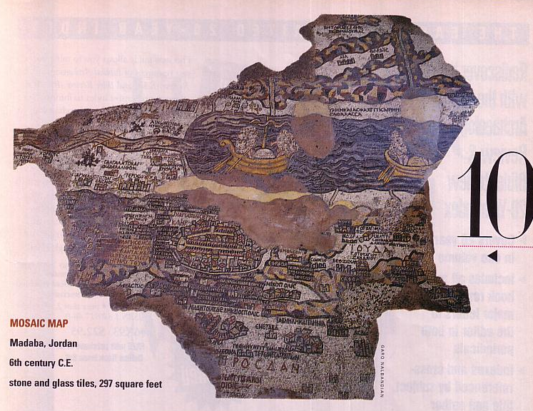
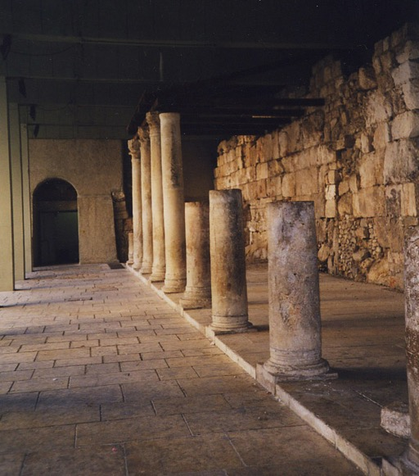
耶路撒冷马赛克（Mosaic） 图
马大巴， 约旦
公元 550
含有南北街道最大并最古老的耶路撒冷地图
罗马的南北街道
（The Cardo)

Slide 13
今天的以色列
224
Foundation for Middle East Peace
(March 2002)

Slide 14
约旦河西岸 (2002)
224
Foundation for Middle East Peace
(March 2002)

Slide 15
加沙
地带 (2002)
224
Foundation for Middle East Peace
(March 2002)

Slide 16
戈兰高地 (2002)
225
Foundation for Middle East Peace
(March 2002)

Slide 17
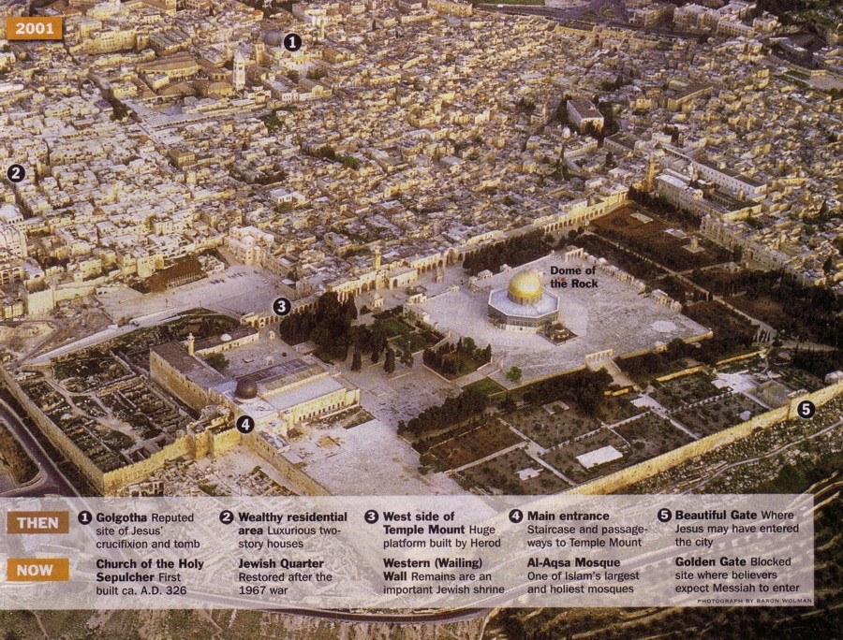

耶路撒冷
昔日和今日
131

Slide 18

现今耶路撒冷人口
西部=犹太人
东部=阿拉伯人

Slide 19
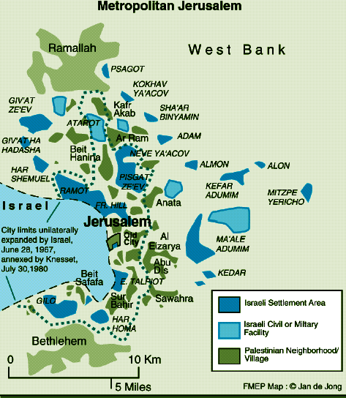
耶路撒冷 (2002)
Foundation for Middle East Peace
(March 2002)

Slide 20
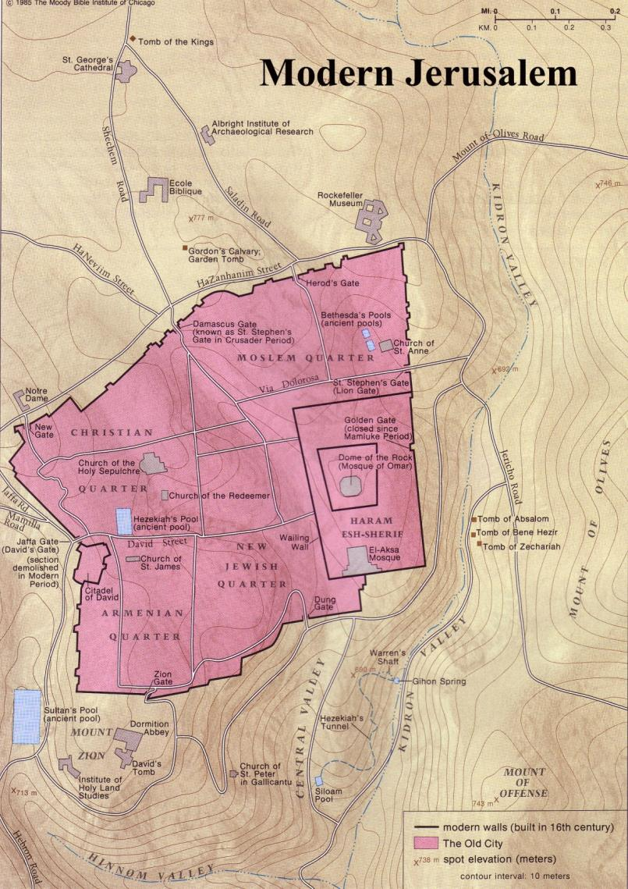
今天的旧城市

Slide 21

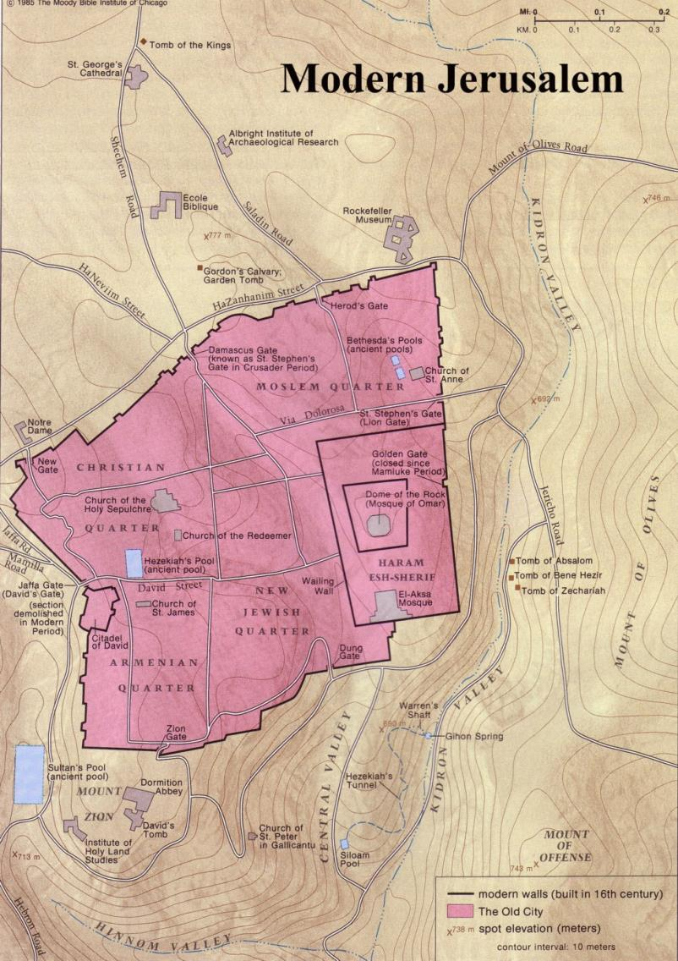

现代耶路撒冷：“耶路撒冷必有人居住，像没有城墙规限的田野”（亚2:4）

Slide 22
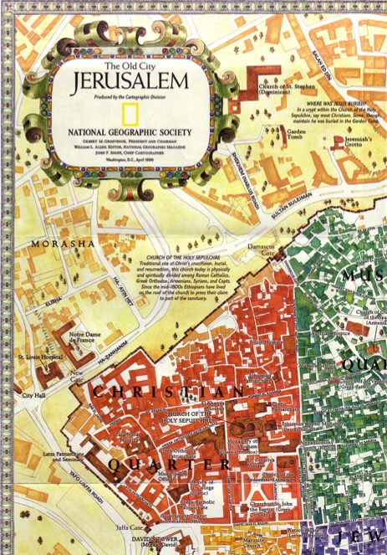
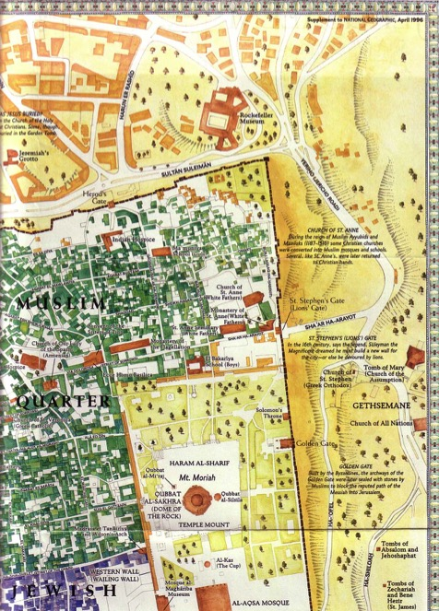
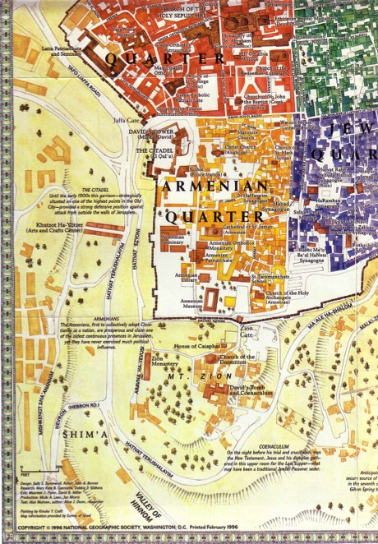
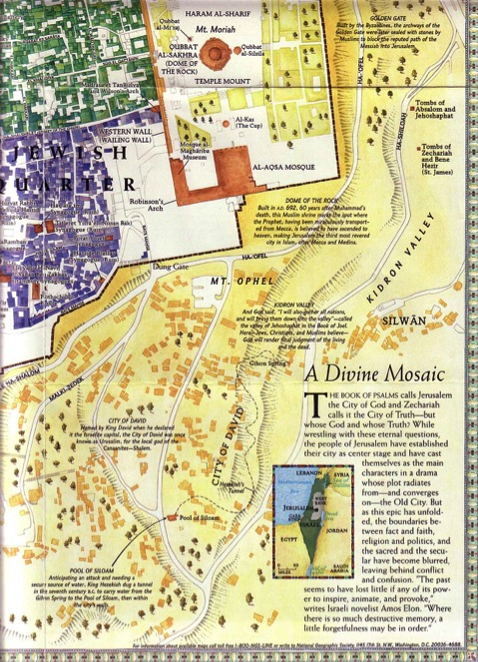
古老耶路撒冷的宿舍
147g
• 基督徒
• 穆斯林
• 犹太人
• 亚美尼亚人

Slide 23
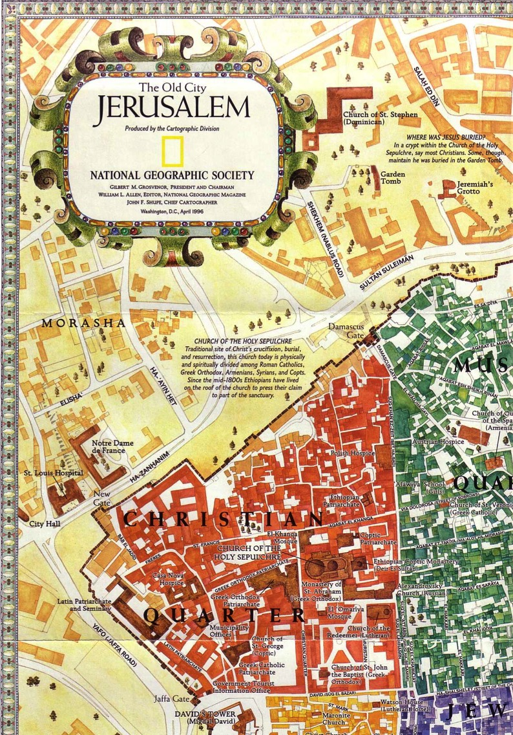
基督徒的宿舍
147g

Slide 24
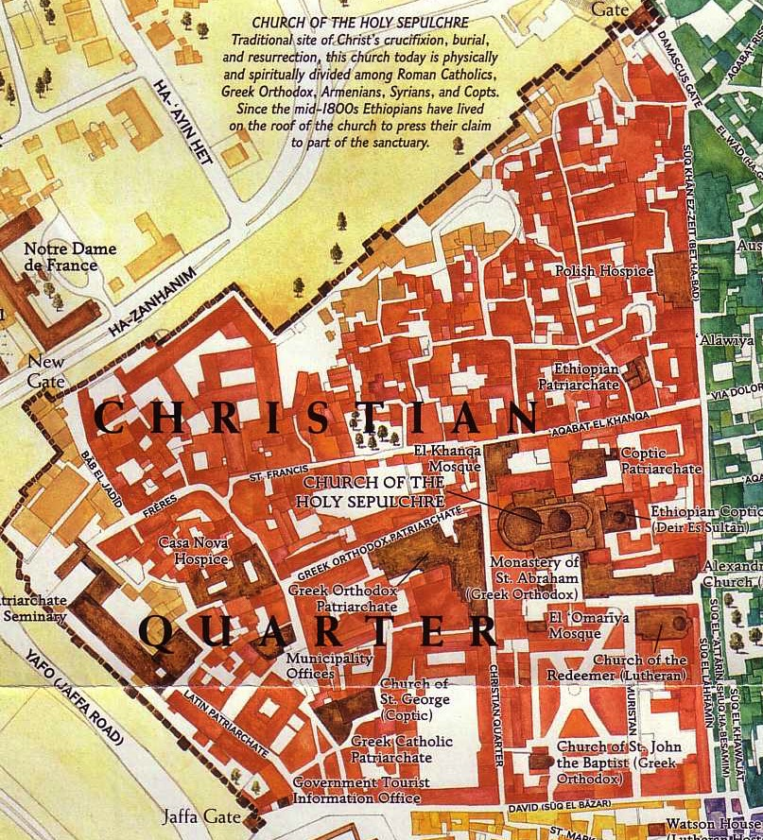
基督徒的宿舍
147g

Slide 25
圣殿的新模式

Slide 26

穆斯林的宿舍
147g

Slide 27
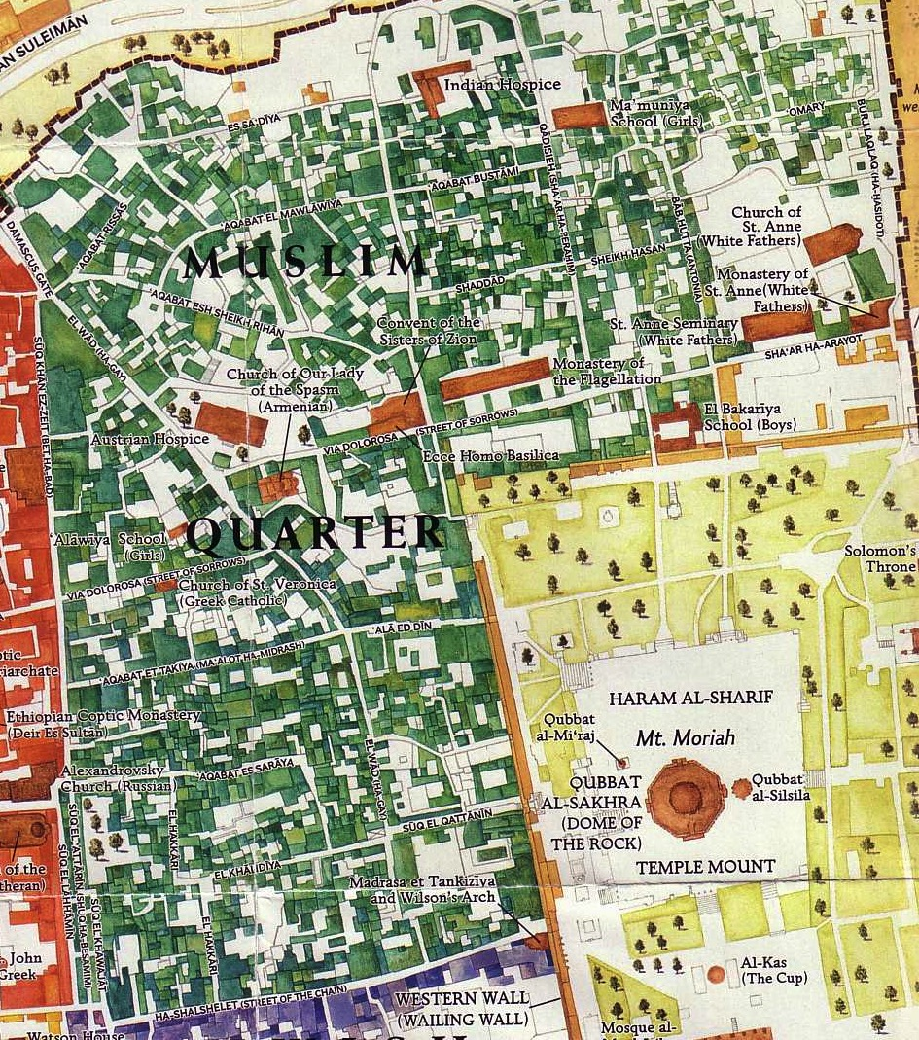
穆斯林的宿舍
147g

Slide 28

犹太人的宿舍
147g

Slide 29
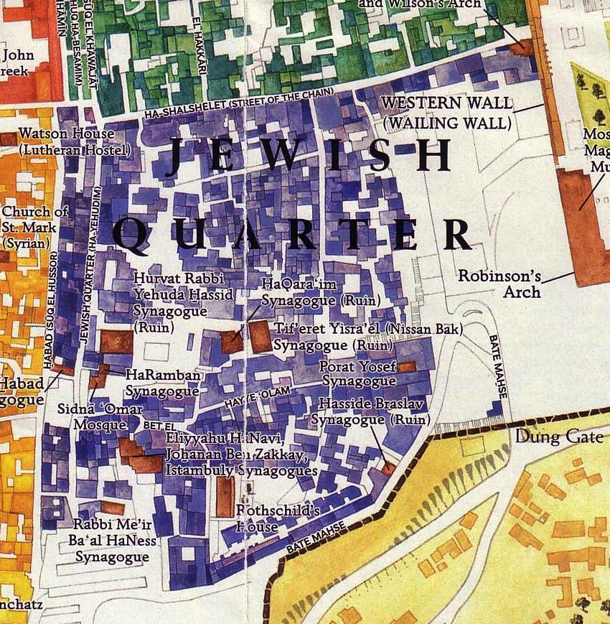
犹太人的宿舍
147g

Slide 30
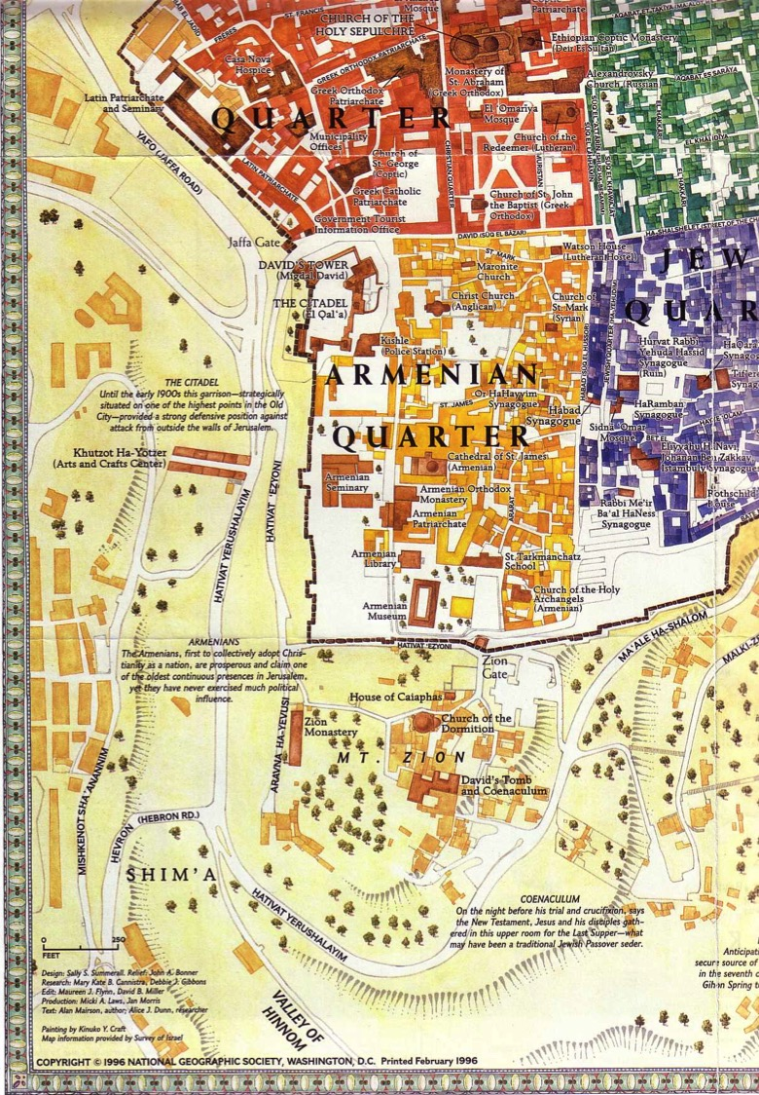
亚美尼人的宿舍
147g

Slide 31
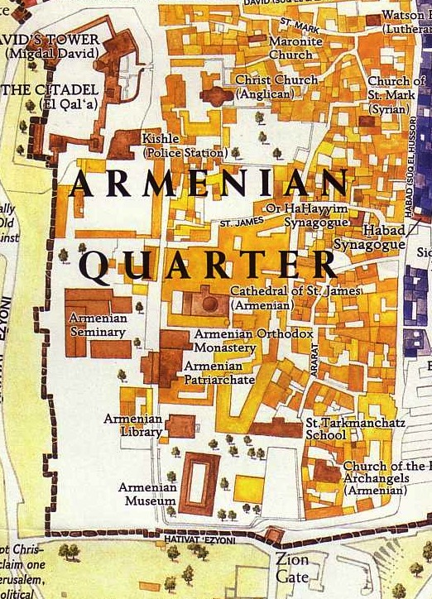
亚美尼人的宿舍
147g

Slide 32

圓顶和未来的世界地理在彌賽亞來臨之後将是怎樣？

Slide 33

四百年里，犹太人的生活都围绕着 所罗门圣殿 (959-586 BC)

Slide 34
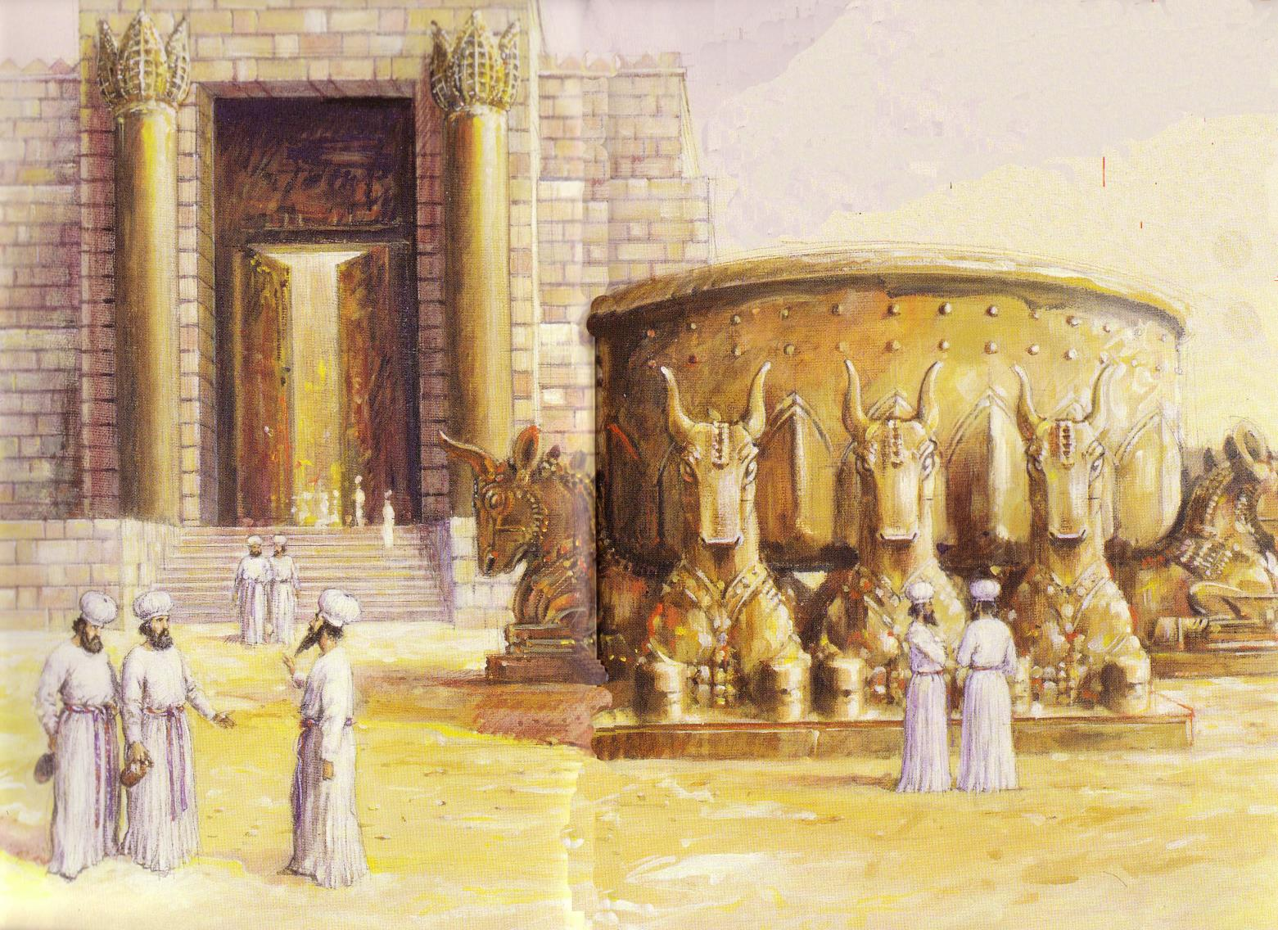
犹太人维持圣洁在于洗濯盆
主前586年：
圣殿被毁 !

Slide 35


圣殿重建后, 新约的逾越节十万犹太人已去过圣殿!
主后70年:
圣殿又被毁了!

Slide 36

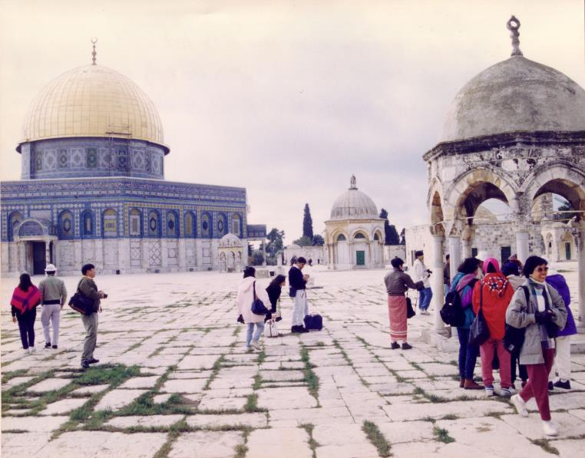

穆斯林的控制
欧玛（Omar）清真寺
(圓顶清真寺)
雅押克斯（Al-Aksa）清真寺

Slide 37
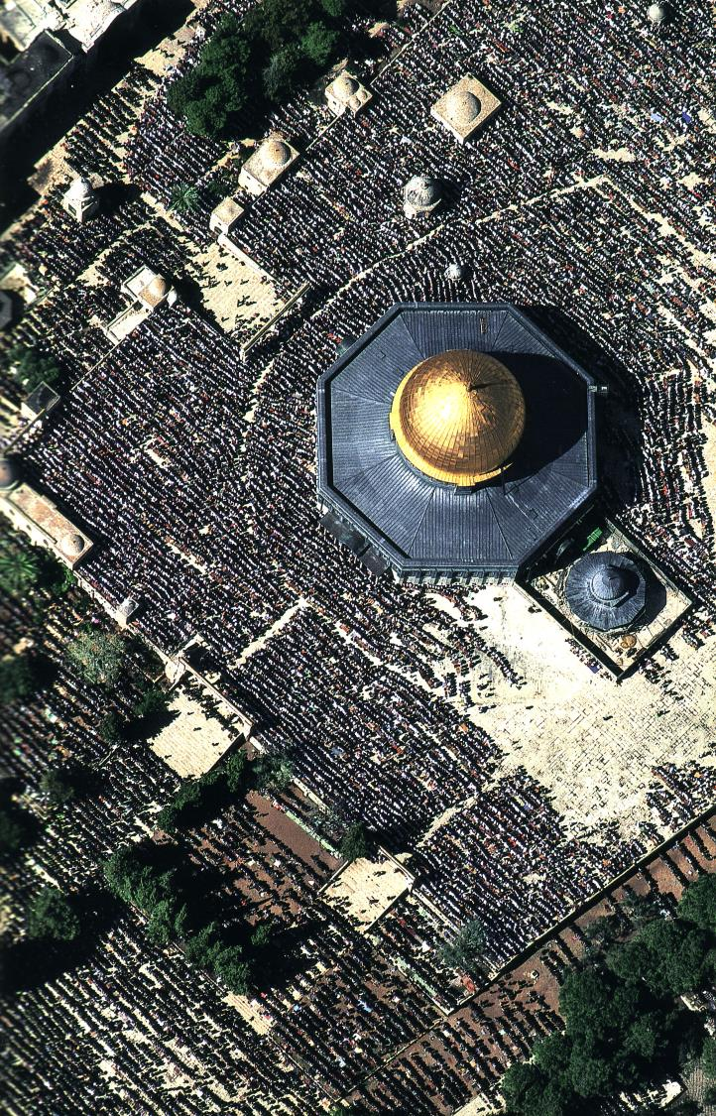
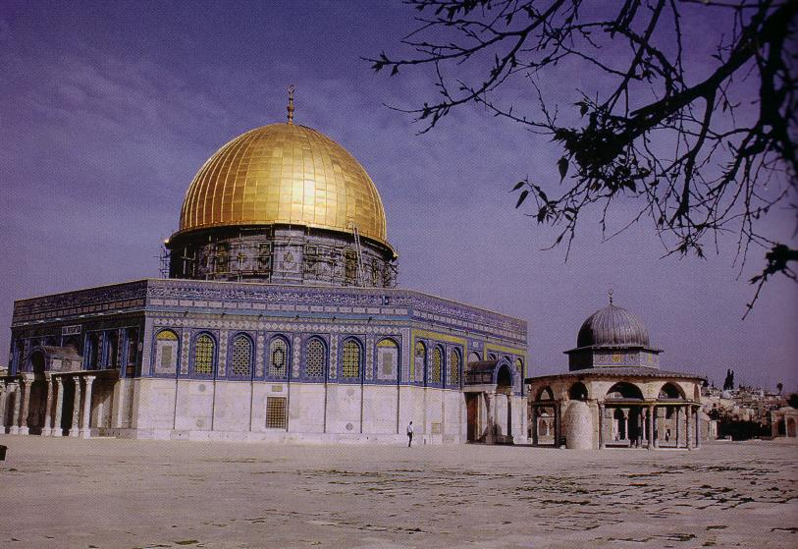
回教徒 在圓顶
祈祷

Slide 38
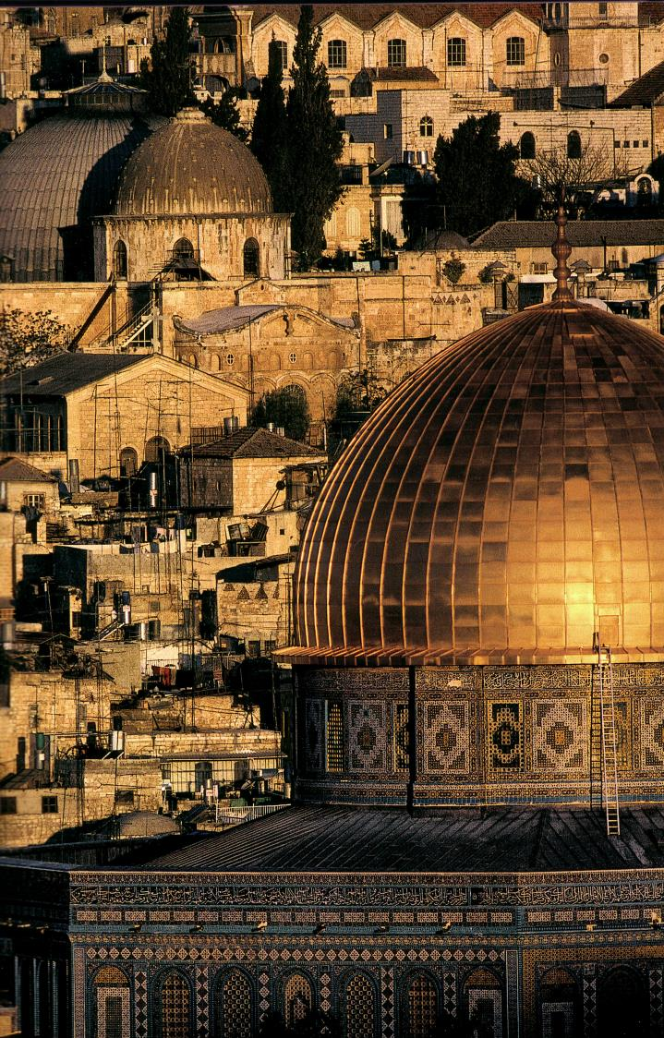
此圓顶比原有的圓顶更为耀眼

Slide 39
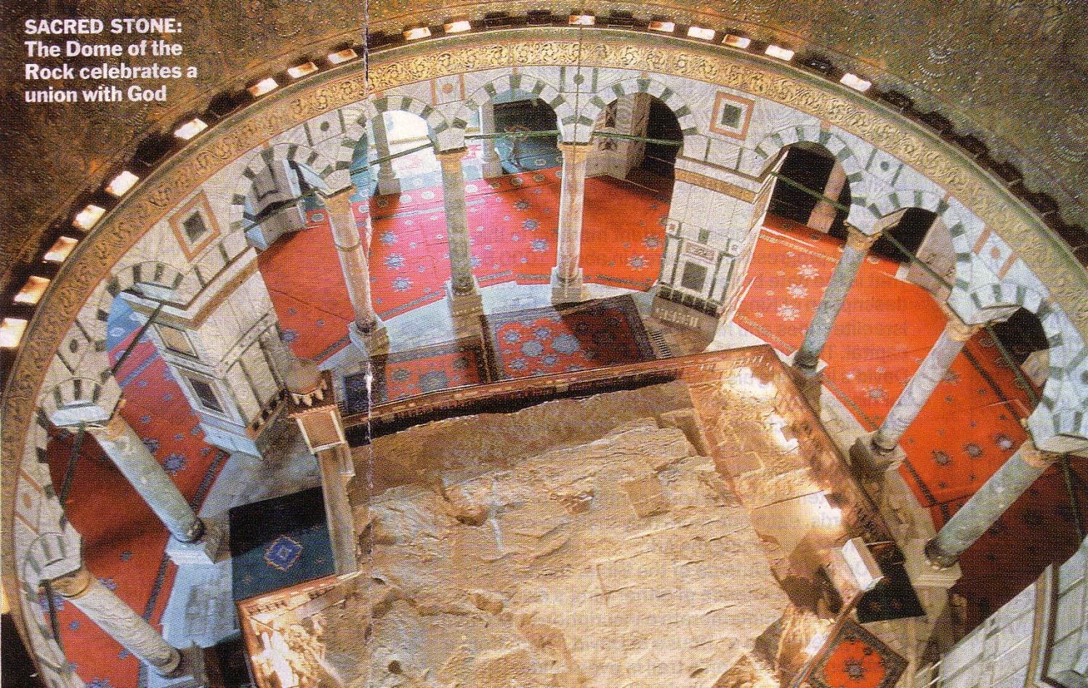
里面的大磐石

Slide 40
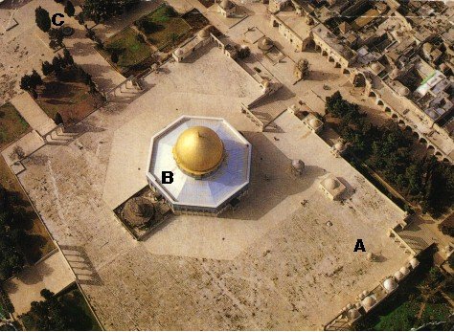
壮观的建筑

Slide 41

现代的
圣殿山
49a

Slide 42


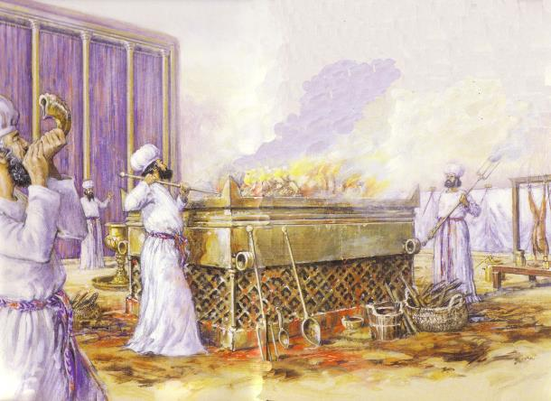
犹太西墙

Slide 43
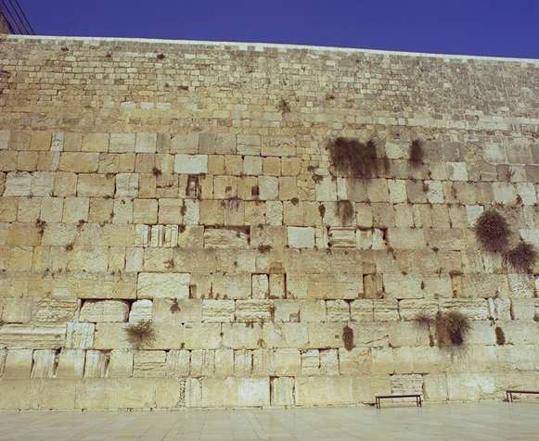
西墙
128

Slide 44

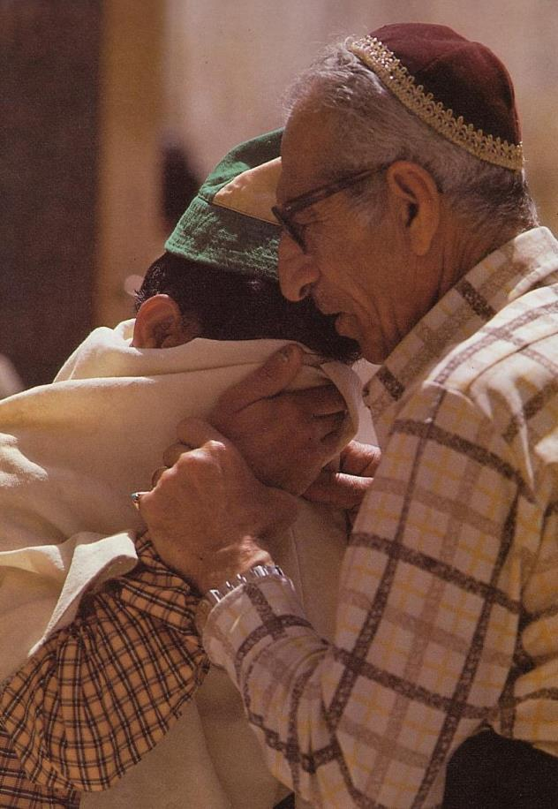
为第三座圣殿 祈祷

Slide 45
以西結书中的九章对於殿宇和土地又怎麽说？
以西結 40-48

Slide 46
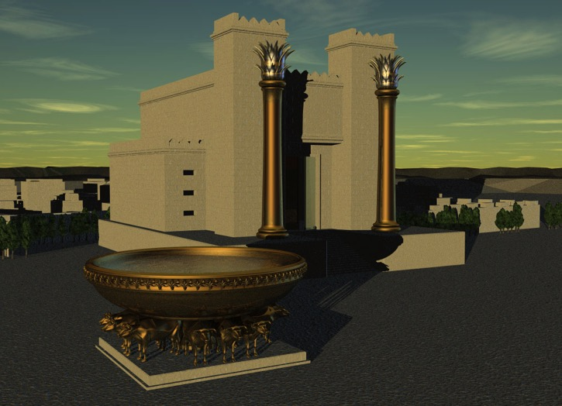
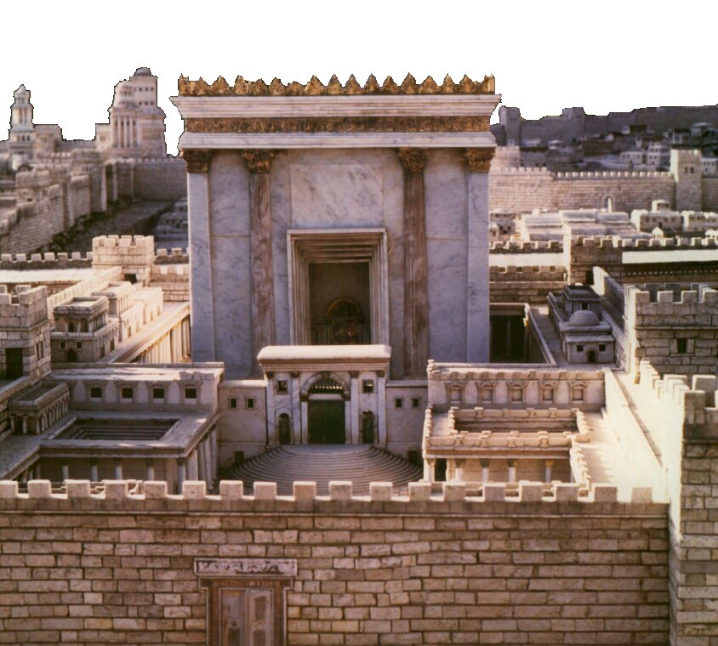



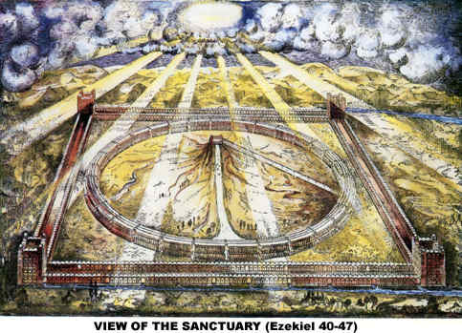


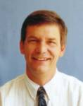
是 哪個殿宇呢？
所羅門
所蘿巴伯/西侓
千禧年
教會

Slide 47
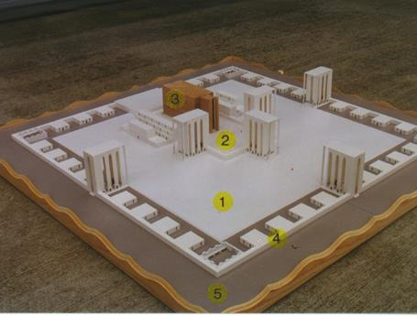
五个部份
1. 外院 - 40:17-19
2. 内院 - 40:44-47
3. 殿或帐幕- 41:1-26
4. 殿四围的墙 - 40:5 (42:15-20; 45:2)
5. 五十肘为郊野之地 - 45:2
www.pauljab.net/temple/ TemplePictures.html

Slide 48
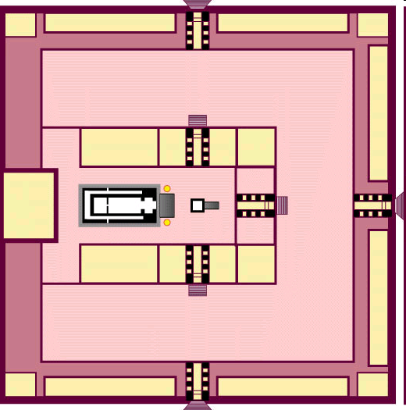
以西结书里的殿宇

Slide 49
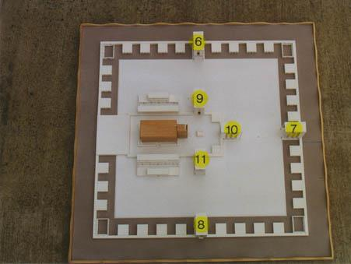
View from Above
6. 外院朝北的门 - 40:20-23
7. 外院朝东的门 - 40:6-16
8. 外院朝南的门 - 40:24-27
9. 内院朝北的门 - 40:35-37
10. 内院朝东的门 - 40:32-34
11. 内院朝南的门 - 40:28-31
www.pauljab.net/temple/ TemplePictures.html

Slide 50
View of the Sanctuary (Ezek 40-47)
聖殿的視圖（以西結40-47）
www.antipas.org/.../以西结书s_temple/ 以西结书s_temple.html

Slide 51
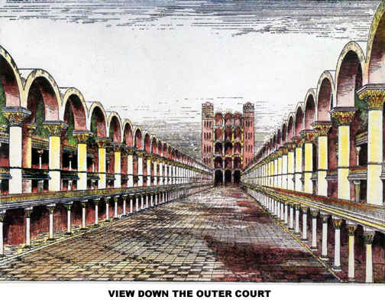
从外院望下

Slide 52
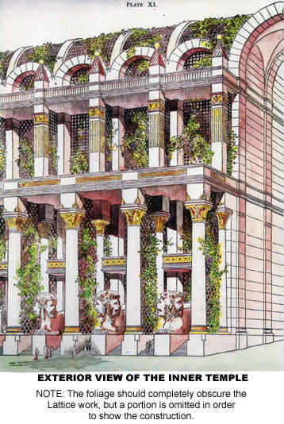
从外看内殿

Slide 53
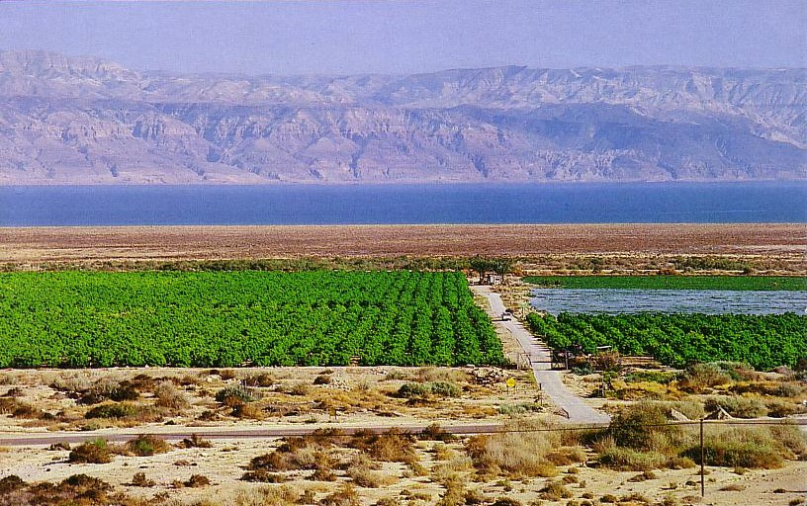
清水 緑洲的農作物
以西結 47:10

Slide 54

水將流淌橄欖山！
115
以西結 47:1-12

Slide 55

千年耶路撒冷
106
“训诲必出于锡安, 耶和华的言语, 必出于耶路撒冷。”
- 以赛亚书 2:3

Slide 56
以色列民族是否有未来?
施与
千禧年前论
千禧年单一论和
千禧年后论
教会和以色列不同
以色列没有前途
以色列有前途
教会是新以色列
盟约
千禧年前论

Slide 57

灾前被提的前千禧年論
被提
第二降临
白色大
宝座
教会时代
苦难
千禧年
哈米吉多頓大 决战
歌革和玛各
的战斗
“哀哉、那日为大、无日可比、这是雅各遭难的时候、但他必被救出来。 ” (耶 30:7)
Notes:
57

Slide 58
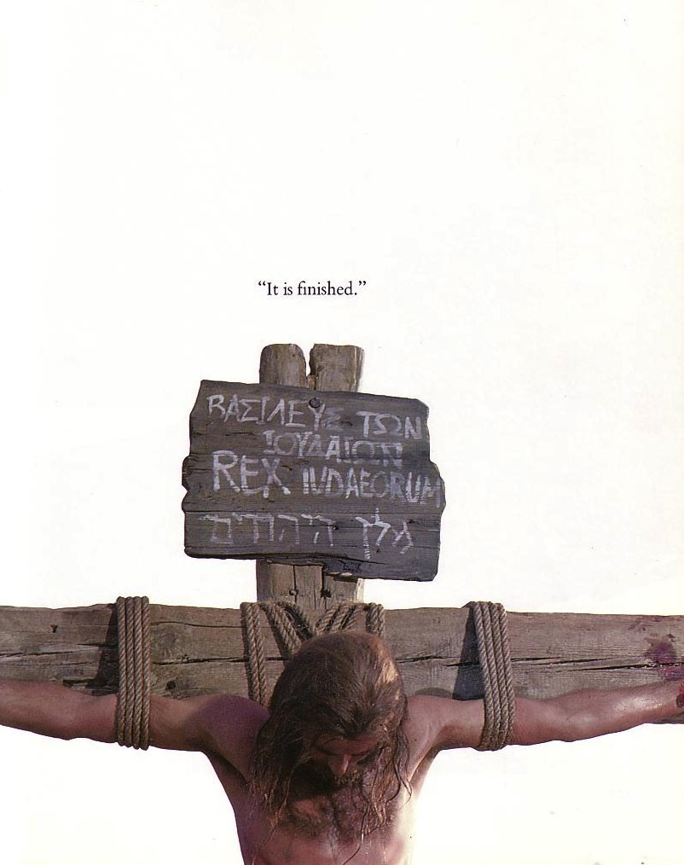
大灾難的結果
“他們必仰望我，就是他們所扎的。。。”
（撒加利亞12:1-10; 尤其10）節
“必有一位救贖主來到錫安-雅各族中轉離過犯的人那裏。這是耶和華說的。”
(以賽亞59:20)
“必有一位救主從錫安出來，要消除雅各家的一切罪惡”
(羅馬11:26b)
“於是以色列全家都要得救。”(羅馬11:26a)

Slide 59
为什么我信千禧年前?
124
最好的诠释是用正常，字面，根据历史及語法的文本來閲讀。
启示录第十九章 (基督的回报) 是在启示第二十章（基督的规则) 之前。

Slide 60

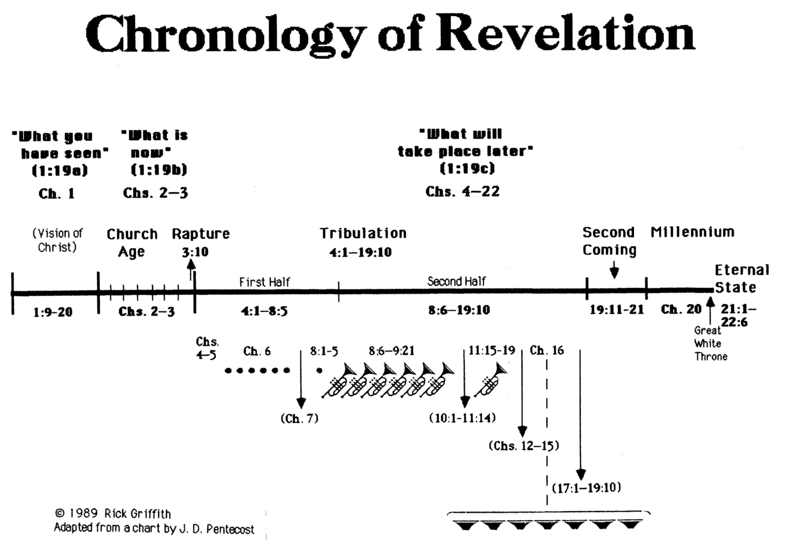
启 示 录 的 年 表
340
“你看到什么”
(1:19a)
第 1 章
“现在是什么”
(1:19b)
第 2–3 章
“以后会发生什么”
第 4–22 章
基督揭露
教会揭露
被提
3:10
苦难
4:1 – 19:10
第二
次来
千禧年
永恒的状态
上半
下半年
白色的大宝座的审判
Copyright 1989 Rick Griffith
Adapted from a chart by J. D. Pentecost
Notes:
The 3 main divisions of Revelation are summarized in 1:19
The 3 main cycles of judgment are squared in blue
The 4 parenthetical sections appear in parentheses within the scrolls. They do not advance the chronology but add important information that is not associated with a particular judgment.

Slide 61
为什么我信千禧年前?
124
最好的诠释是用正常，字面，根据历史及語法的文本來閲讀。
启示录第十九章 (基督的回报) 是在启示第二十章（基督的规则) 之前。
自然地看一千年 (20:1-6)
旧约先知看到未來的时日即不是本年代也不是天堂。
  动物王国被驯服 (以賽亞11:6-9)

Slide 62
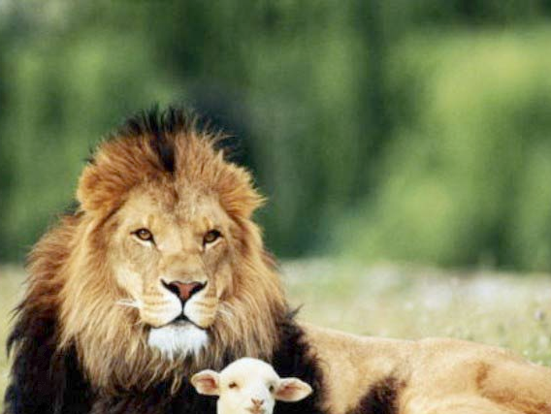
以赛亚书 11:6-9
⁶ 豺狼与绵羊羔同居，
豹子与山羊羔同卧 ；
少壮狮子与牛犊并肥畜同群；
小孩子要牵引它们。
⁷ 牛必与熊同食；
牛犊必与小熊同卧；
狮子必吃草，与牛一样。
⁸ 吃奶的孩子必玩耍要在虺蛇的
洞口；断奶的婴儿必按手中毒
蛇的穴上。
⁹ 在我圣山的遍处，这一切都不
伤人，不害物；
因为认识耶和华的知识要充满
遍地，好像水充满洋海一般。
Notes:
62

Slide 63

狮子都被驯服!

Slide 64

罗马书8:19-21
“受造之物切望等候神的众子显出了。因为受造之物服在虚空之下，不是自己愿意，乃是因那叫他如此的。但受造之物仍然指望脱离败坏的辖制，得享神儿女自由的荣耀。”

Slide 65
为什么我信千禧年前?
124
最好的诠释是用正常，字面，根据历史及語法的文本來閲讀。
启示录第十九章 (基督的回报) 是在启示第二十章（基督的规则) 之前。
自然地看一千年 (20:1-6)
旧约先知看到未來的时日即不是本年代也不是天堂。
  动物王国被驯服 (以賽亞11:6-9)
  寿命长, 但仍有死亡 (65:20)

Slide 66
令人难以置信的长寿命!
以賽亞 65:20
再沒有只活幾天便夭折的嬰兒，
也沒有壽數未盡便死的老人，
因為滿了百歲便死的人不過算是青年，不足百歲便死的人被視為受了咒詛。

Slide 67
令人难以置信的长寿命!
[新的生活翻译] 以赛亚书 65:20
“不再有婴儿死亡时只有几天大。不再有成年人死前不是过着充实的生活。不再有人视一百岁為老齡! 唯有罪人死得早!”

Slide 68
为什么我信千禧年前?
124
最好的诠释是用正常，字面，根据历史及語法的文本來閲讀。
启示录第十九章 (基督的回报) 是在启示第二十章（基督的规则) 之前。
自然地看一千年 (20:1-6)
旧约先知看到未來的时日即不是本年代也不是天堂。
  动物王国被驯服 (以賽亞11:6-9)
  寿命长, 但仍有死亡 (65:20)
  弥赛亚回归之后年年遵守節慶儀式 (撒迦利亚 14:15-17)

Slide 69
千年耶路撒冷
106
“训诲必出于锡安, 耶和华的言语, 必出于耶路撒冷。”
- 以赛亚书 2:3

Slide 70
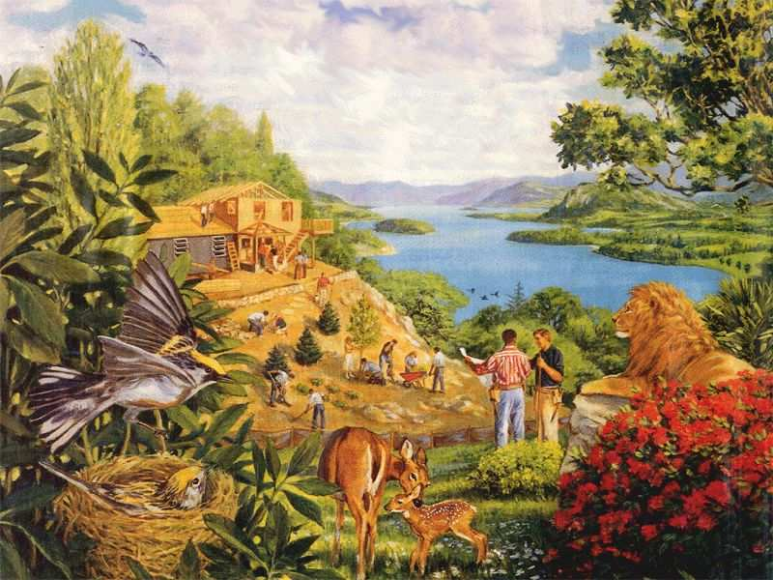
重建将带来 。。。

Slide 71

。。。一个更新的世界!

Slide 72

126-127
我为什么我是时代论者?
(怎樣分辨以色列和教會)
教会时代不曾在旧约中出现。
圣徒将要在地上执掌王权 (启 5:10)，并非在天堂如无千禧年派所声称的。
以西结所看见的圣殿将是一个真实的圣殿 (参考 “Outline of End-Time Events,” 末世论注解, 105-106)。
Notes:
72

Slide 73
126-127
我为什么我是时代论者?
(怎樣分辨以色列和教會)
教会时代不曾在旧约中出现。
圣徒将要在地上执掌王权 (启 5:10)，并非在天堂如无千禧年派所声称的。
以西结所看见的圣殿将是一个真实的圣殿 (参考 “Outline of End-Time Events,” 末世论注解, 105-106)。
时代论派最清楚地论证亚伯拉罕之约、巴勒斯坦地之约、大卫之约以及新约将来要一一实现。
Notes:
73

Slide 74
国度与契约时间表
9g
国度概念的教导...
亚当与神同掌权（ 创. 1:26, 28; 2:19)
撒旦自以为神统治着这个世界 (创. 3:15;
2 Cor. 4:4)
神与亚伯拉罕立约透过以色列成为“祭司的国度”重新建立人的统治权 (创. 12:1-3; 出. 19:6)
以色列失去祭司国度的见证，于是被掳受外邦统治
以色列拒绝弥赛亚国度的邀请(太. 12:41-42; 23:37-39)
耶稣藉着教会以神奇的方式扩展张他的国度（太.13）
基督得胜以色列的仇敌，以色列全家都要得救（罗11:26-27）
基督与众圣徒一同掌权（弗1:9-10; 启20:1-6; 22:5下）
人的堕落 (创 3)
诺亚之约
创世记 6:18; 9:8-17
土地之约
以色列
教会
弥赛亚国度
民族的焦点)
“新人” (弗2:15)
千禧年永恒
土地
创世记 15:18 (参：申30:1-10)的应许:
从埃及哇地至幼发拉底河流域(赛27:12)
被掳归回／重建之后，土地永久占有权(创17:8)
因着巴勒斯坦地全世界蒙祝福 (赛14:1-2)
以色列因着拒绝弥赛亚受审判被赶逐出应许之地 长达19世纪（主后70－1948）现在部分恢复（结37:1-7）
完全恢复（结37:8-28) 耶路撒冷世界的首府(赛 2:1-5)
新耶路撒冷
(启 21)
大卫之约
基督是教会的头，教会是属灵的圣殿（2:19-22; 林后6:16)
基督作王与众圣徒统治全世界
基督将国度呈递给天父（林前15:24）
亚伯拉罕之约
撒母耳下7:12-16 永久的应许:
儿子 (“家室”永不遭废弃)
国 (政治王朝)
宝座 (后裔接续掌权)
圣殿 (儿子来建造)
创世记 12:1-3
后裔
新约
在民族复兴之际，新约的五个内容均得以实现（亚8）
一切都更新了！（启21:5）
耶利米书31:31-34 应许:
赦免
圣灵内住
新心，新人，新思想
以色列与犹大重新统一
不需要传福音
新约前三项取代摩西律法（路22:20; 林后3:6)
祝福
摩西之约
十字架废除、成就、取代了律法(罗7:1-6;1 林前9:19-21; 希8:13)
第五版
2006年3月14日
暂时的（加3:19）、有条件的，显明人的罪（罗7:7）并规范以色列人（加3:23-25）
经文突出强调双重国度之约。以色列的角色从亚伯拉罕到基督其内涵延伸至教会（继续中），而教会并非指“新以色列人”（不连续）以便取代以色列民族。以色列将在基督第二次降临时信靠基督从而再现其世界显赫地位。
Notes:
Slides 13 and 127 Repeated

Slide 75

最后的开始
448
终于开始
启示录21：一个新的天地，这次是未受罪，死亡，痛苦，或悲伤破壞的
启示录21
一个新的天地此时未受破坏罪恶，死亡，痛苦或悲伤
“新耶路撒冷（描述在21:9-22:5）的形状像一个巨大的立方体。一千五百公里的长度，宽度和高度。（在旧约帐棚和殿宇最神圣的地方，也是一个完美的立方体）。 它的七彩石将反映神的荣耀，它会不断地被光充满。最了不起的事情是信徒将享有神的同在，他们将看到他的脸 （22:4）。“Apocalypse”（启示碌）已被例為经文中的最后一本书，因为它能把圣经的主题銜接起來。第21-22章地卻是新的創世記，但少了人類的墮落。大體上圣经所传达的是神的創造，赎回，和重新创造，並以神化為人為故事的中心“。- Kenneth 博士(THM 1972) 和Karen Boa. “讓光點燃我的道路”。
（左起翻译)）
Notes:
75
The last beginning=最后一个开始 , Revelation 21:9-22: 5=启示录21:9 -22:5

Slide 76

新耶路撒冷
340

Slide 77



新耶路撒冷
340
新 耶 路 撒 冷
2,250,000 平 方 哩
Notes:
New Heavens=新天 , New Earth=新地 , New Jerusalem=新耶路撒冷

Slide 78

新耶路撒冷及东南亚
2200 千米
460
2200 千米
2200千米
2200 千米

Slide 79

新 耶 路 撒 冷 超 越 现 有 的 耶 路 撒 冷
340

Slide 80
今天還有“圣潔”的東西嗎？
神稱耶路撒冷為圣城是
因為祂將自己放在那裡。
神的同在不只在那一個城市，
而是在信徒心裡 (林前 6:19)。
人如何看到你是圣潔的呢？

Slide 82


圣经地理链接地址 BibleStudyDownloads.org
免费获得该讲解!
圣经学习下载
Notes:
Bible Geograhpy (bg)

